Slide 1
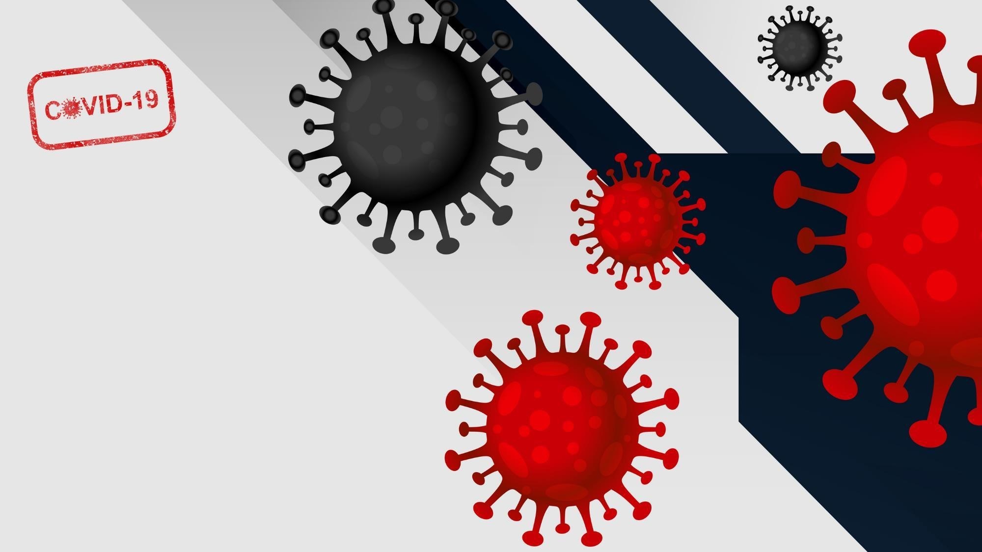
Профилактика инфекционных заболеваний: ОРВИ, грипп, Covid-19

Slide 2
Грипп, ОРВИ, COVID-19 – острые респираторные вирусные инфекции, которые имеют всемирное
распространение, поражают все возрастные группы людей и находятся на первом месте по числу ежегодной
заболеваемости.

Slide 3
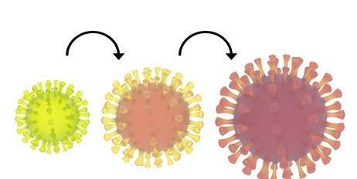
Вирусы обладают способностью менять свою структуру и
мутировавший вирус, способен поражать человека.

Slide 4
Острая респираторная вирусная инфекция (ОРВИ) – это острое инфекционное заболевание респираторного тракта,
проявляющееся воспалением верхних дыхательных путей, в большинстве случаев завершающееся спонтанным выздоровлением.
ОРВИ, как правило, протекает с катаральными
симптомами (насморком, кашлем, болью в горле и др.), признаками общей интоксикации(слабость,недомогание,снижение аппетита), лихорадкой.

Slide 5
Грипп — острая инфекционная болезнь с аэрозольным механизмом передачи возбудителя, характеризующаяся массовым распространением, кратковременной лихорадкой, интоксикацией и поражением респираторного тракта

Slide 6
Симптомы гриппа
Озноб
головная боль Головокружение
боль при движении глазных яблок
нарастающая слабость лихорадка

Slide 7
Коронавирусная инфекция — это группа острых
инфекционных заболеваний, вызываемых различными типами коронавирусов. Характеризуется синдромом общей инфекционной интоксикации и синдромом
поражения респираторного тракта, в основном верхних и средних его отделов — носа, глотки, гортани, трахеи и бронхов

Slide 8
Симптомы
Повышение температуры тела;
Кашель (сухой или с небольшим количеством мокроты) Одышка;
Утомляемость;
Ощущение заложенности в грудной клетке.
Также боль в горле, насморк, снижение обоняния и вкуса

Slide 9
Группы риска
Дети
Люди старше 60 лет
Люди с хроническими заболеваниями легких (бронхиальная астма, хроническая обструктивная болезнь легких)
Люди с хроническими заболеваниями сердечно-сосудистой системы (врожденные пороки сердца, ишемическая болезнь сердца, сердечная недостаточность)
Беременные женщины
Медицинские работники
Работники общественного транспорта, предприятий общественного питания

Slide 10
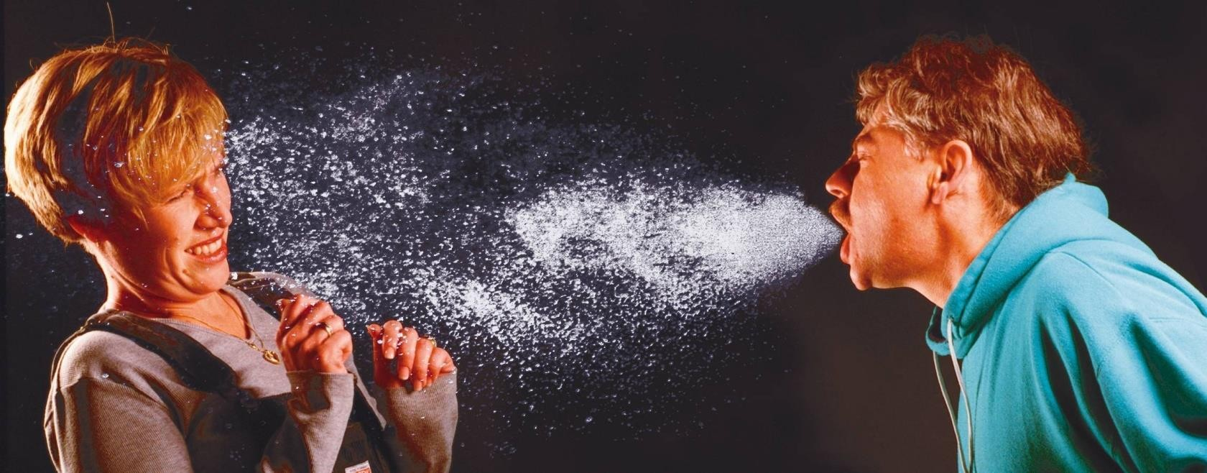
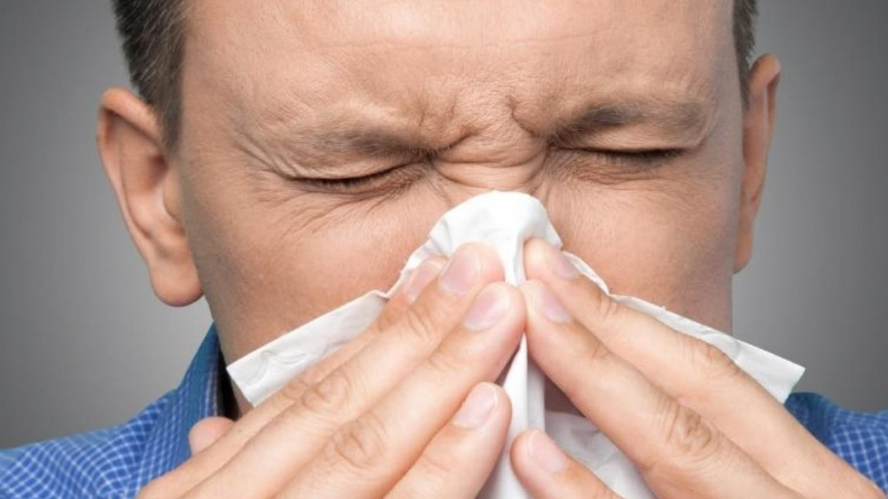
Каким образом происходит заражение?
При чихании и кашле в воздухе вокруг
больного человека
распространяются микрокапли его
слюны, мокроты и
респираторных выделений, которые содержат вирусы.

Slide 11
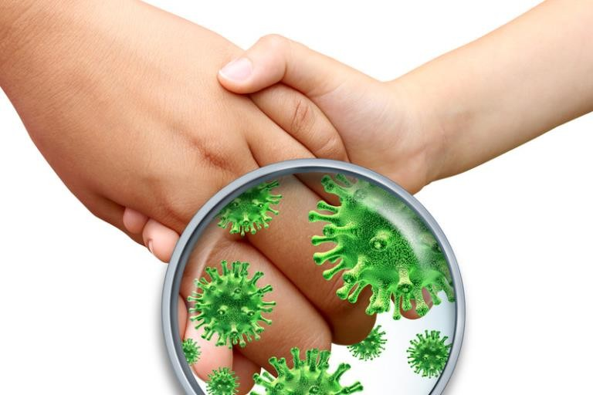
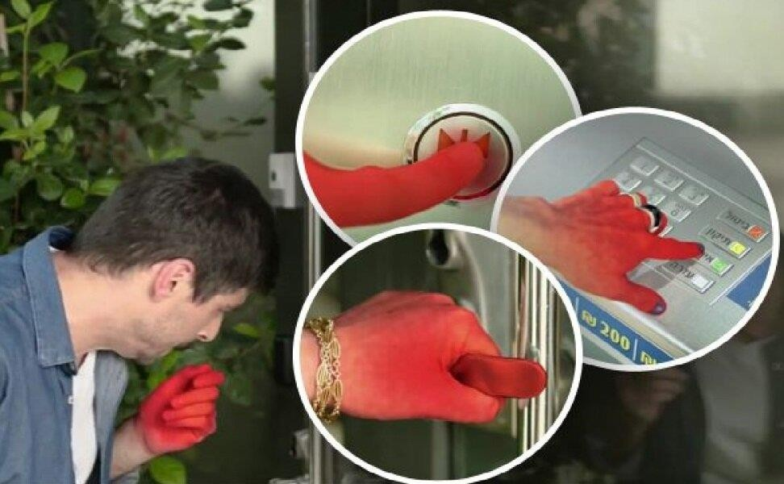
Вирусы попадая с
частичками слизи и слюны на одежду, кожу, ладони
больного, передаются
здоровым людям: при касаниях, рукопожатиях, через предметы общего пользования.

Slide 12
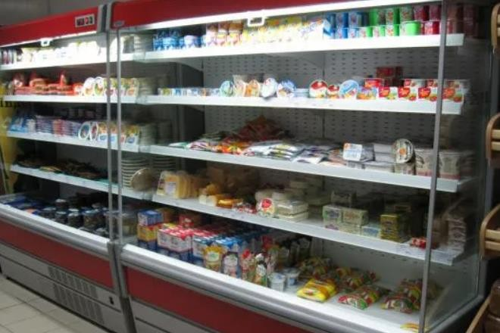
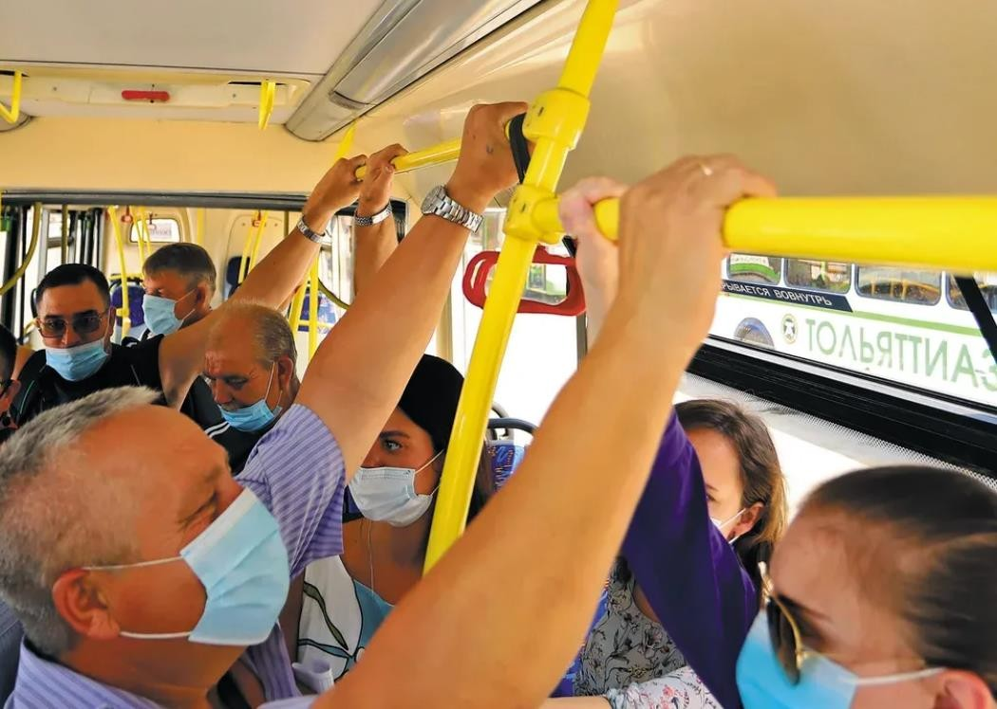
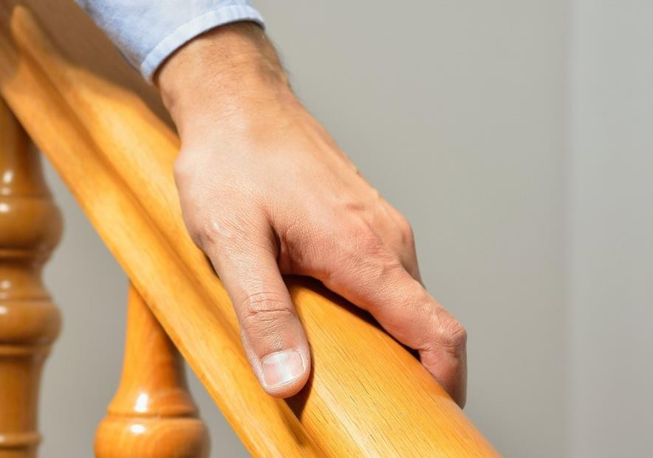
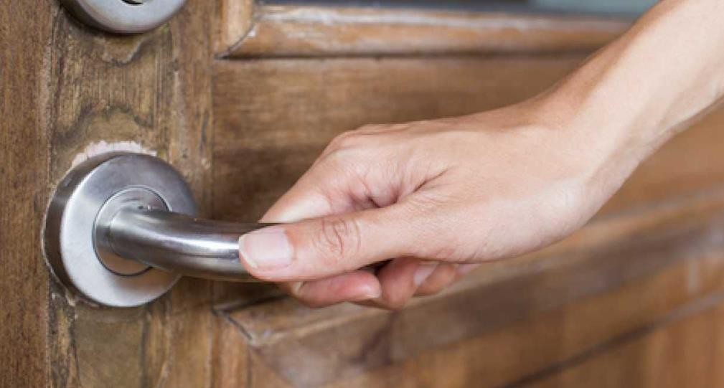
Высокую опасность представляют поверхности в общественных местах и зонах с большой проходимостью:

Slide 13
Сколько живут вирусы вне организма?
В среднем, полная гибель возбудителя происходит в течение 24 часов после того, как больной человек покидает пространство.
Ускоряют его разрушение:
ультрафиолетовые лучи
высокая температура
приток свежего воздуха
дезинфицирующие и моющие средства.
Яркий солнечный свет, спиртовые растворы и кипяток уничтожают вирусы мгновенно. В горячей мыльной воде они гибнут через 2–3 минуты.
Дольше активные вирусные единицы сохраняются в затененных прохладных помещениях без
регулярного проветривания.

Slide 14
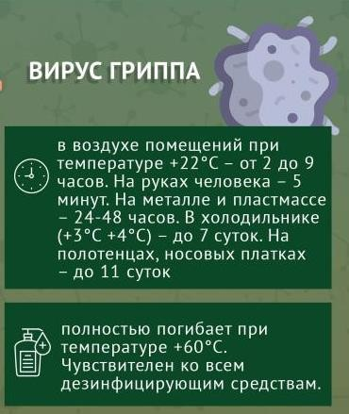
Сколько живут вирусы вне организма

Slide 15
Для того, чтобы избежать
возникновения заболевания и его осложнений необходимо соблюдать
ряд мер профилактики.

Slide 16
профилактика
специфическая
неспецифическая
.

Slide 17
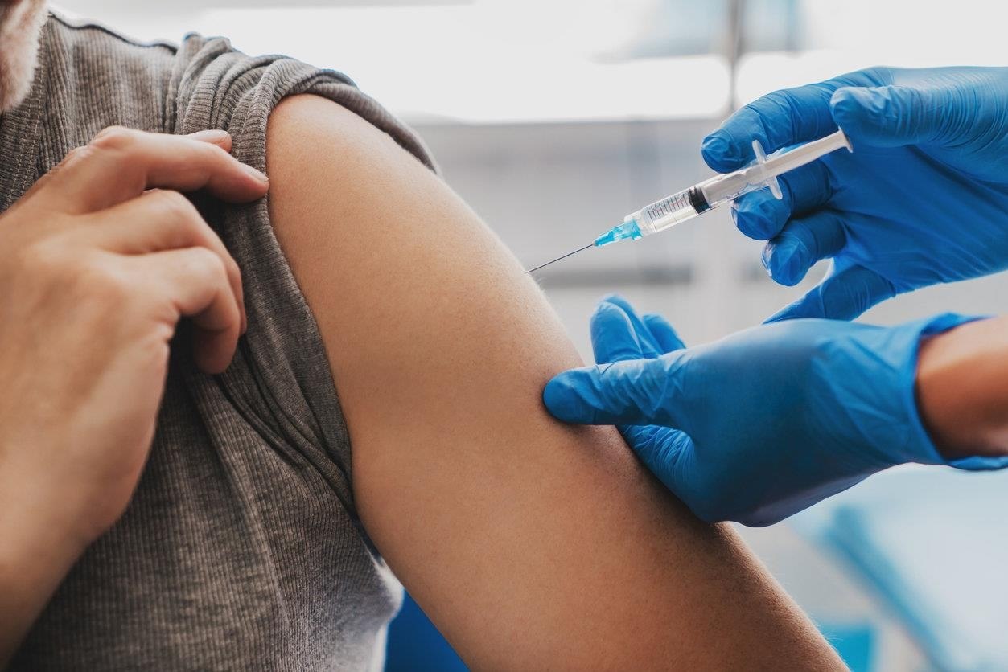
Специфическая профилактика
К специфической профилактике относят вакцинацию. В настоящее время один раз в год каждому
гражданину РФ проводится вакцинация от гриппа и каждые 6 месяцев от
коронавирусной инфекции.

Slide 18
Вакцины от данных вирусных инфекций являются инактивированными.
Это значит, что в составе имеются
частицы вируса не способные вызвать
заболевание, а только создать иммунный ответ, тем самым защитить организм от
инфекции.

Slide 19
Мифы о вакцинации
Миф №1
С ростом уровня гигиены и санитарии болезни исчезнут — в вакцинах нет необходимости.

Slide 20
Ответ:
Улучшение гигиены, мытье рук и чистая вода помогают защитить людей от инфекционных болезней, но многие
инфекции могут распространяться независимо от степени нашей чистоплотности. Болезни, против которых
проводится иммунизация, вновь появятся, если
прекратить программы вакцинации. Без достаточного охвата населения прививками болезни, ставшие редкими, например полиомиелит и корь, быстро появятся вновь.

Slide 21
Миф № 2
Вакцины вызывают ряд вредных и долгосрочных побочных эффектов, которые еще не известны. Вакцинация даже может быть смертельной.

Slide 22
Ответ:
В большинстве случаев вакцина вызывает незначительную и временную реакцию, например болезненное ощущение в руке или незначительное повышение температуры.
Серьезные побочные эффекты чрезвычайно редки и тщательно отслеживаются и расследуются.

Slide 23
Миф № 3
Грипп — это всего лишь неприятная болезнь, и
вакцина не очень эффективна.

Slide 24
Ответ:
Грипп — это нечто значительно большее, чем неприятная болезнь. Это серьезное заболевание, которое ежегодно
уносит огромное количество человеческих жизней во всем
мире. Беременные женщины, дети младшего возраста, престарелые со слабым здоровьем и любой человек с какой-либо патологией, например астмой или болезнью
сердца, подвергаются большему риску тяжелой инфекции и смерти.

Slide 25
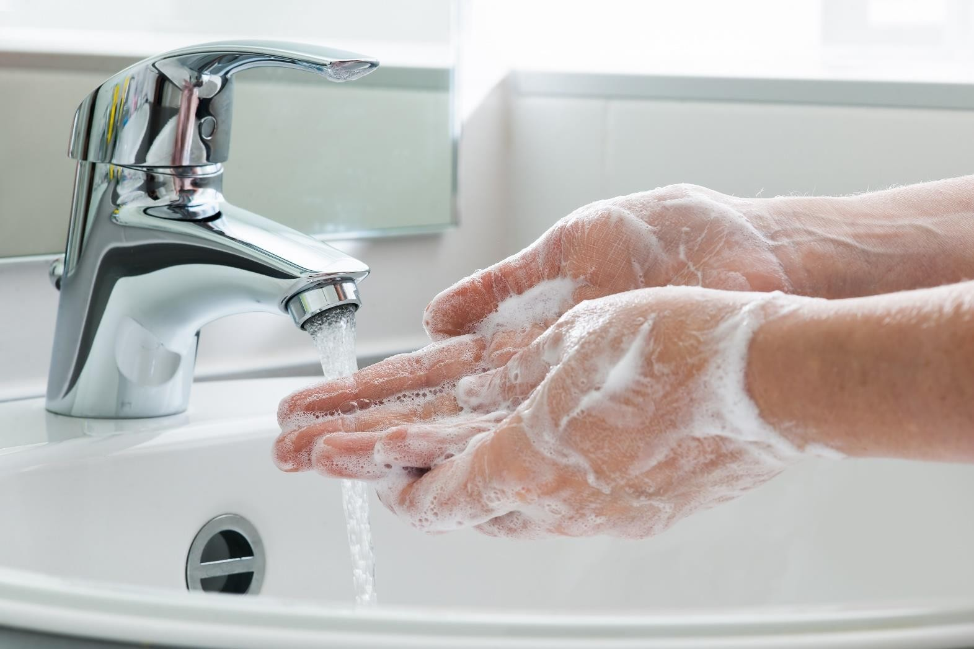
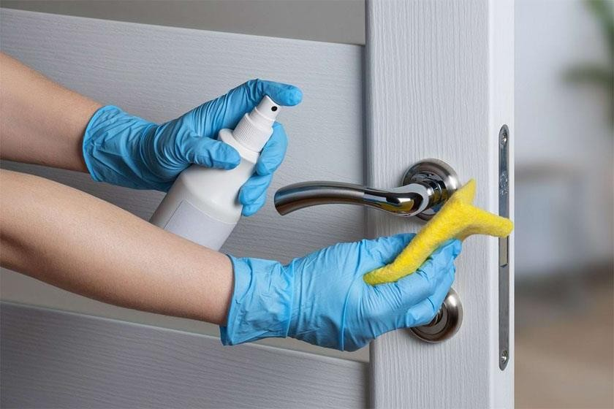
Неспецифическая профилактика
Регулярно мойте руки, в особенности после
посещения туалета, перед контактом с едой, после
кашля, чихания или сморкания.

Slide 26
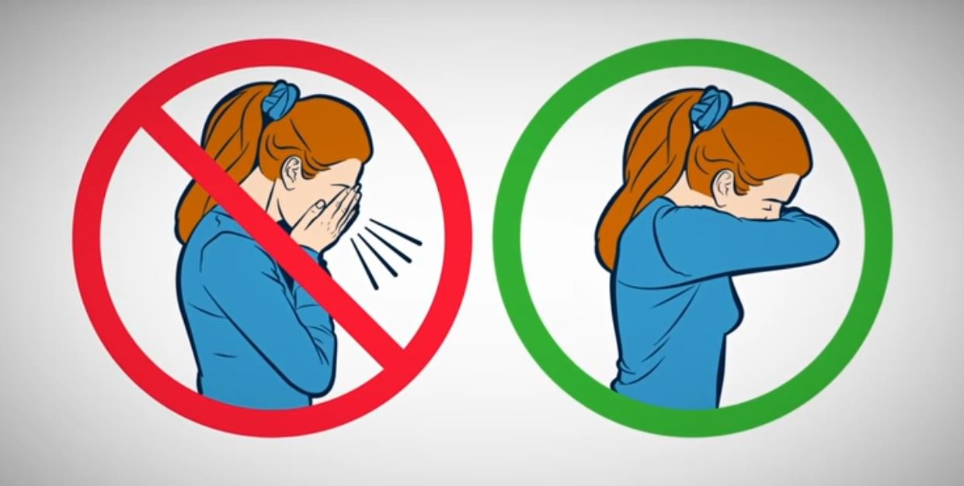
Не трогайте руками глаза, нос или рот.
При кашле, чихании следует прикрывать рот и нос одноразовыми
салфетками, которые после использования нужно выбрасывать.
Избегая излишних поездок и посещений многолюдных мест, можно уменьшить риск заболевания.

Slide 27
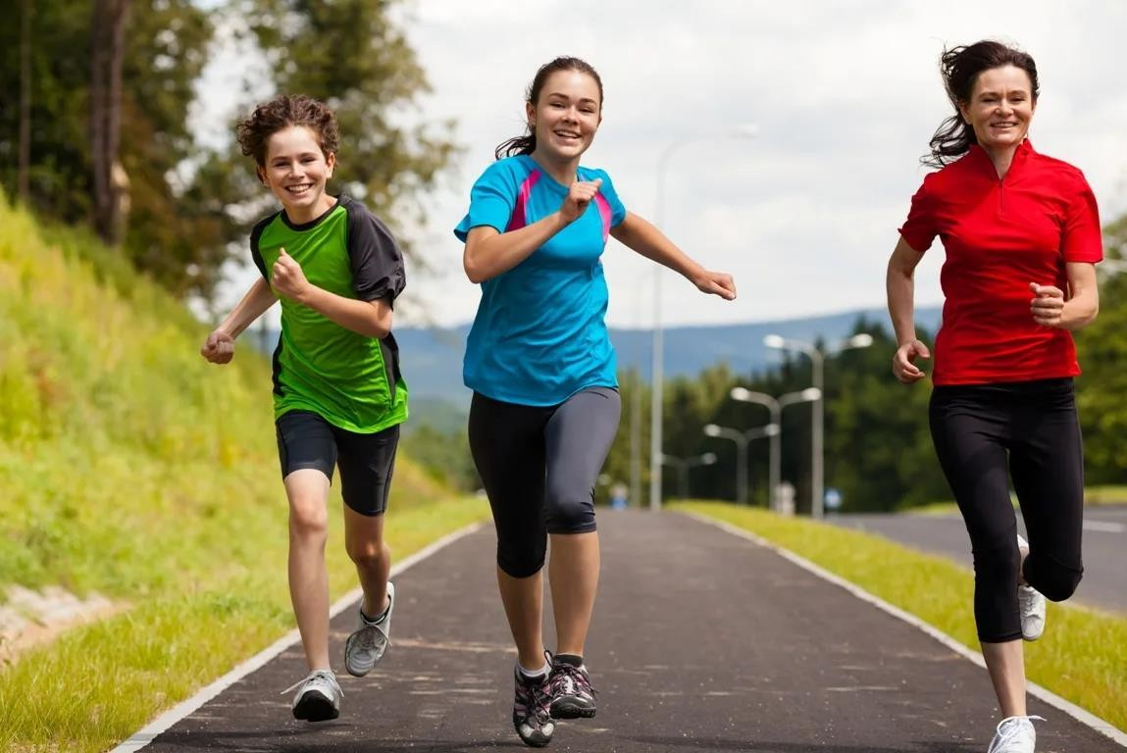
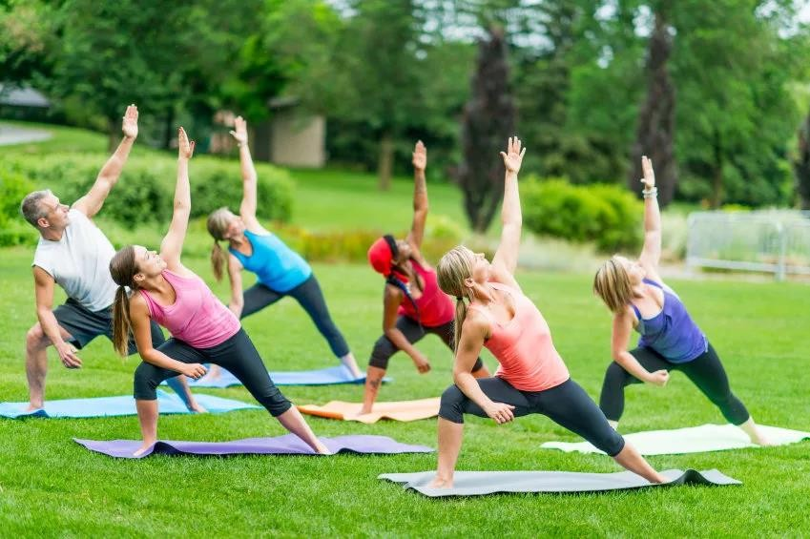
ВЕДИТЕ ЗДОРОВЫЙ ОБРАЗ ЖИЗНИ
Соблюдайте здоровый режим, включая полноценный сон, потребление пищевых продуктов богатых белками, витаминами и минеральными веществами, физическую активность.

Slide 28
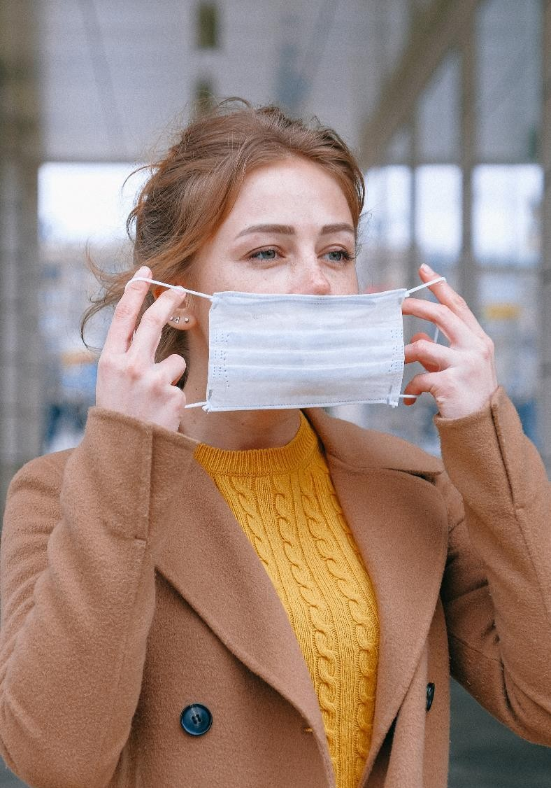
01
Медицинские маски для защиты органов дыхания используют
при посещении мест массового скопления людей
02
03
при уходе за больными
вирусными инфекциями
при общении с лицами с
признаками ОРВИ

Slide 29
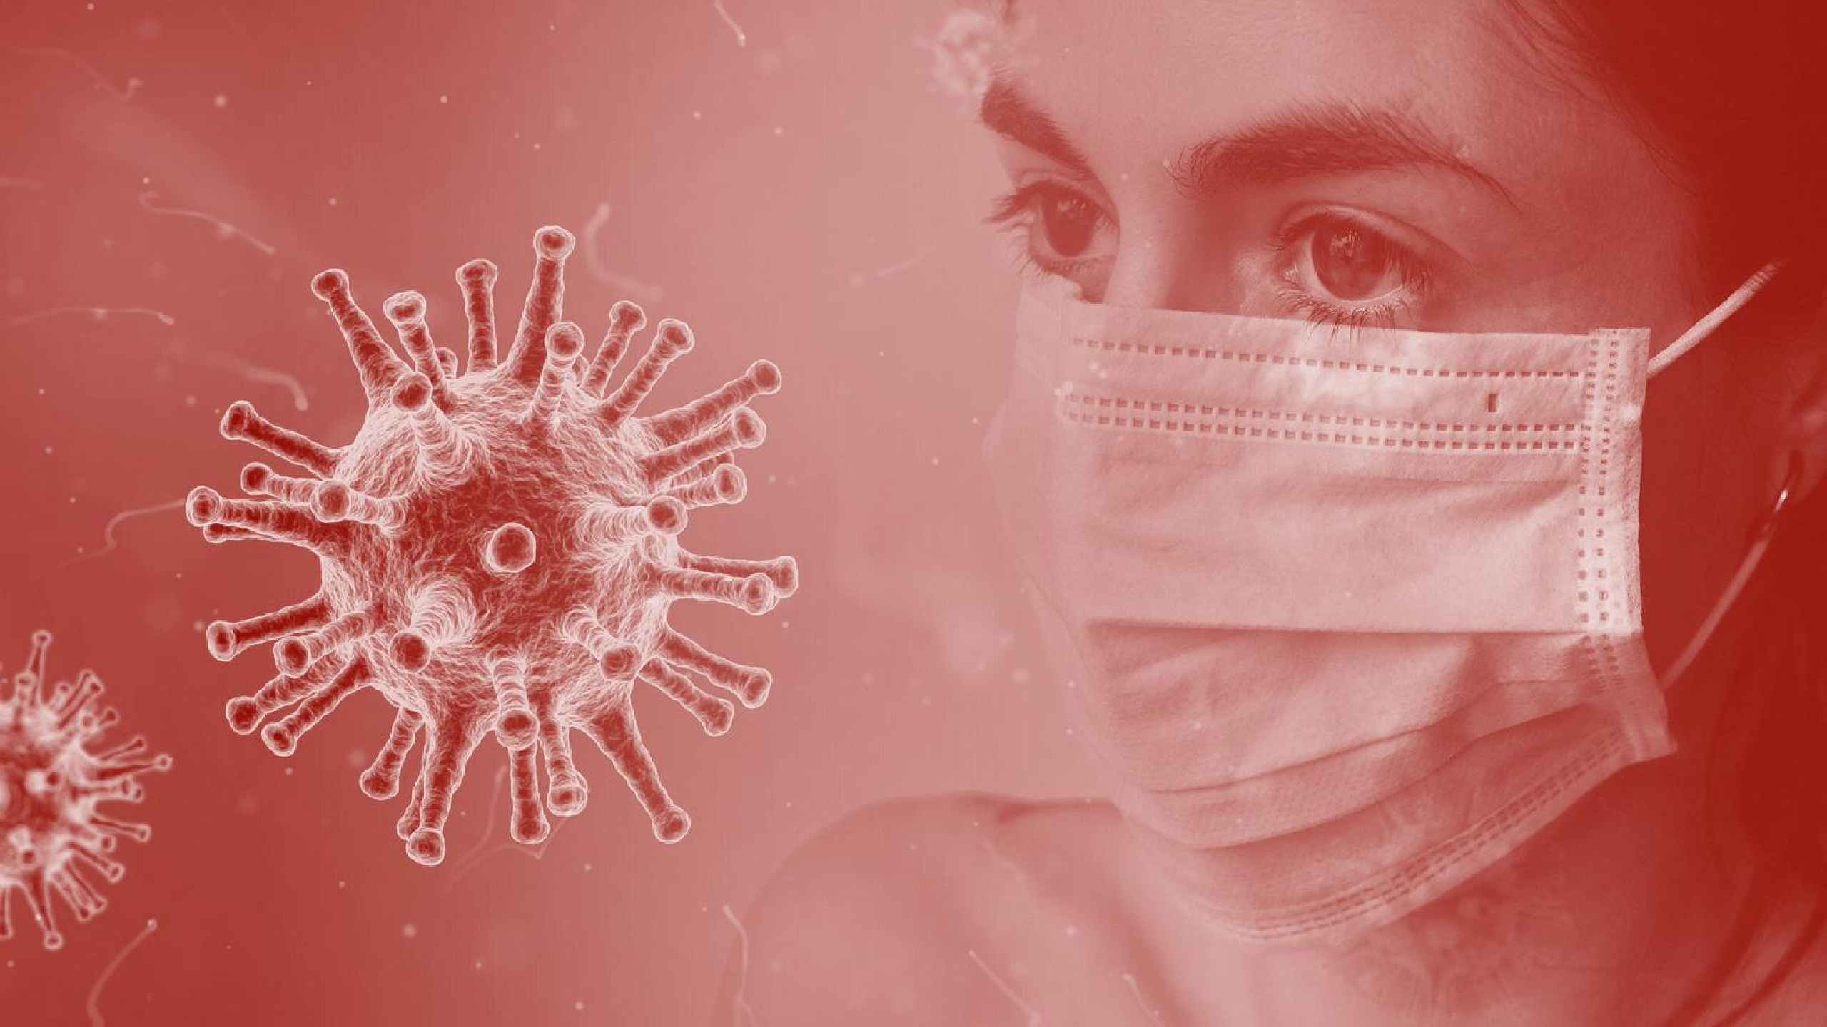
Как правильно носить маску
маска должна тщательно закрепляться, плотно закрывать рот и нос, не оставляя зазоров;
старайтесь не касаться поверхностей маски при ее снятии, тщательно вымойте руки с мылом или спиртовым средством;

Slide 30
влажную или отсыревшую маску следует сменить на новую, сухую;
не используйте вторично одноразовую маску;
использованную одноразовую маску следует немедленно выбросить в отходы.
Во время пребывания на улице полезно дышать свежим воздухом и маску надевать не стоит.

Slide 31
ЧТО ДЕЛАТЬ, ЕСЛИ ВЫ ЗАБОЛЕЛИ:
Оставайтесь дома , вызовите врача на дом
Соблюдайте постельный режим
Выполняйте все рекомендации лечащего врача
При кашле или чихании прикрывайте нос и рот платком
Принимайте лекарства вовремя
Пейте как можно больше жидкости (горячий чай, клюквенный или брусничный
морсы, щелочные минеральные воды).

Slide 32
Благодарю за внимание!

